Slide 1
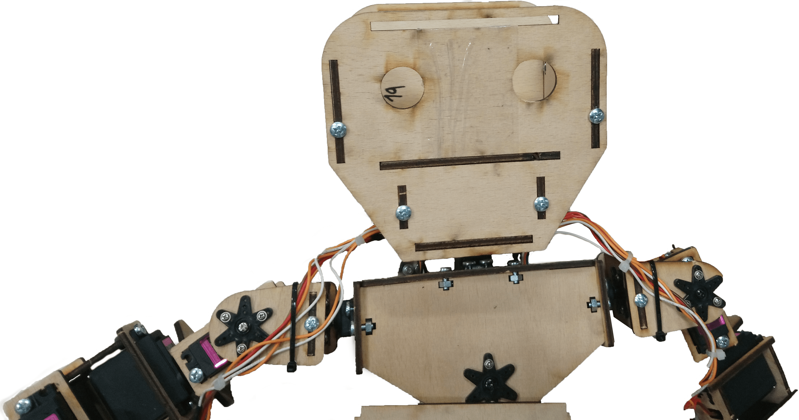
Humanoid robot lilli
Autor: Gabriel Halasi
Školiteľ: Mgr. Pavel petrovič, PHD.

Slide 2
Anotácia
Cieľom diplmovej práce je preskúmať a implementovať algoritmy, pomocou ktorých sa robot bude vedieť pohybovať vo svojom prostredí, vrátane inverznej kinematiky a využitia algoritmov strojového učenia. Predpokladá sa vytvorenie modelu robota pre simuláciu a otestovanie algoritmov v simulácii i na reálnom robotovi.

Slide 3
Plán práce
Prototyp – Java / v-rep komunikácia
3D model robota pre simuláciu vo V-rep
Riadenie robota pomocou jazyku java
Inverzná kinematika
Testovanie
Skúmanie algoritmov strojového učenia
Implementácia algoritmov strojového učenia

Slide 4
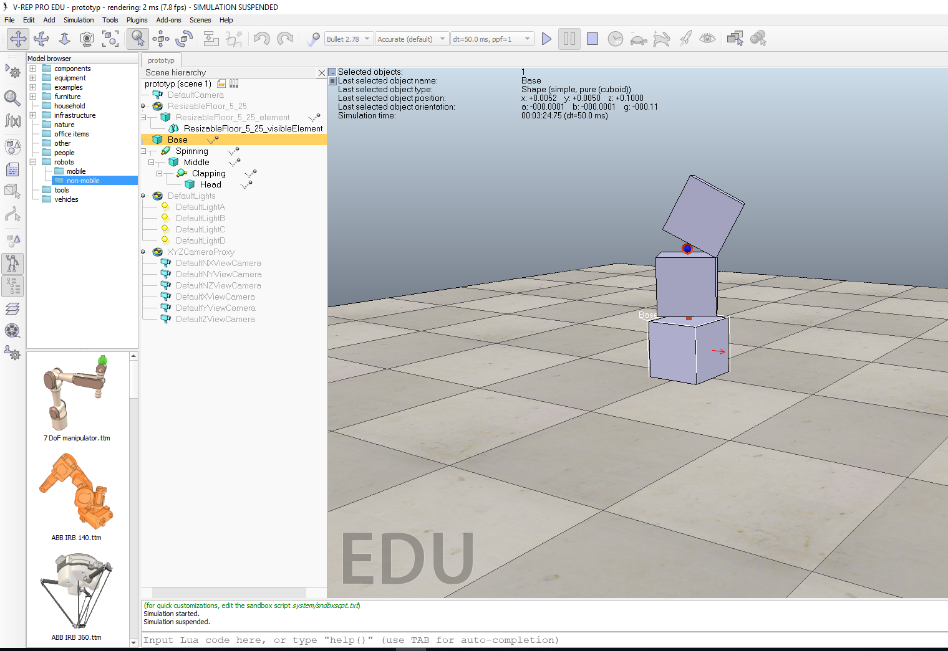
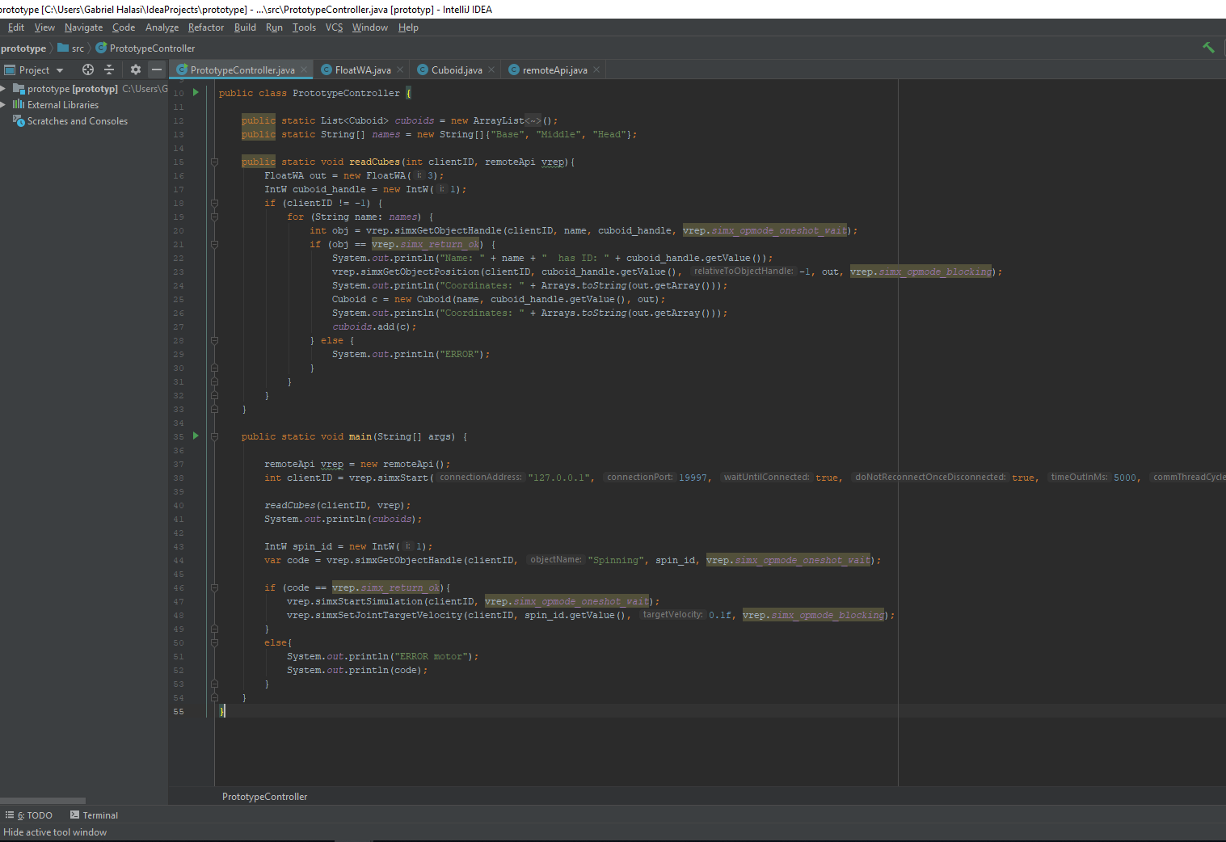


Prototyp

Slide 5
3D model a v-rep
V-REP je robot simulátor
Integrované vývojové prostredie
Distribuované ovládanie architektúri
Objekt-model architektúra
Individualne ovladanie modelov
Remote api client pre java
Podporuje urdf format

Slide 6
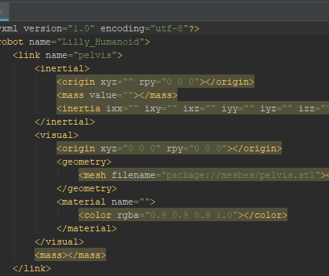
URDF
UNIfied ROBOTIC DESCRIPTION FORMAT
Štandardizovaný XML file format
XML SPECIFIKáCIE
XML tagy
Modelovanie pomocou urdf formatu

Slide 7
Aktuálna práca
Pracujeme na 3D modeli
Vytvárame urdf format
Každú súčiastku programujeme v openscad-e
Vizualizujeme hotové časti

Slide 8
openscad
Softvér na vytváranie 3d CAD modelu
Free a podporovaný windowsom
Nie je interaktívny
3d kompilátor, ktorý číta script
Objekty popísaný v scripte
Úplne riadenie nad procesmi

Slide 9
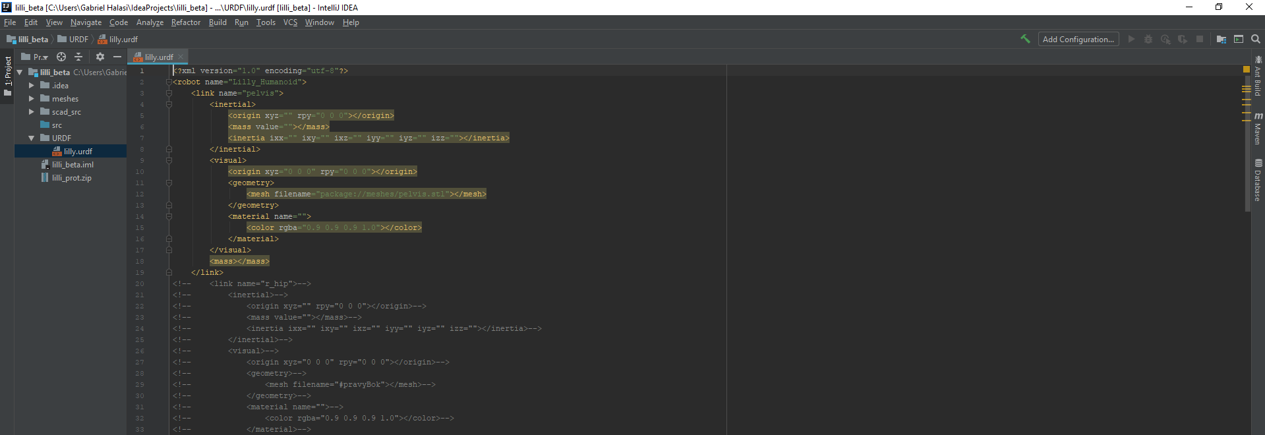
Ukážka urdf

Slide 10
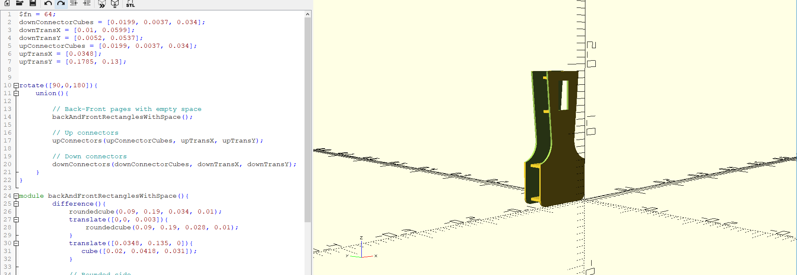
Ukážka openscad

Slide 11
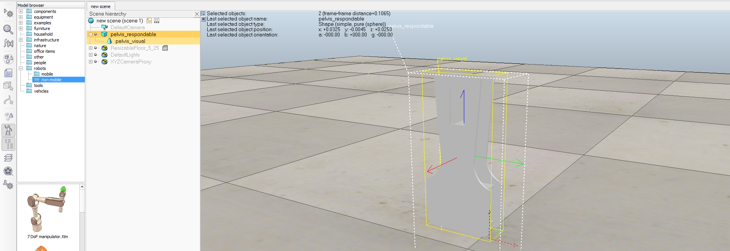
Ukážka v-rep

Slide 12
Literatúra
R.Siegwart et.al: Introduction to Autonomous Mobile Robots, The MIT Press, 2011.
H. Choset et.al: Principles of Robot Motion, Theory, Algorithms, and Implementations, The MIT Press, 2005.
Rodney Brooks, Cynthia Breazeal, Matthew Marjanovic,Brian Scassellati, and Matthew M. Williamson. The cogproject: Building a humanoid robot.Lecture Notes in Ar-tificial Intelligence, 1562, 03 2002
Benjamin Stephens and Christopher Atkeson. Modeling and control of periodic humanoid balance using the linear bipedmodel. pages 379 – 384, 01 2010.

Slide 13
Ďakujem za pozornosť

